Slide 1

Хэвлэлийн бага хурал
Өмнөговь аймгийн Нийгэм, эдийн засгийн байдал
/ 2014 оны 10-р сарын байдлаар/
2014 оны 11 сарын 10

Slide 2

Төсөв, санхүү
2014 оны эхний 10 сарын байдлаар аймгийн төсвийн орлогын төлөвлөгөөний биелэлт 15.8 хувиар буюу 10657.4сая төгрөгөөр тасалдсан үзүүлэлттэй байна.
Орлогыг бүтцээр нь авч үзвэл
2014 оны эхний 10 сарын байдлаар аймгийн төсвийн зарлагын гүйцэтгэл 12.7 хувиар буюу 11281.1сая төгрөгөөр хэтэрсэн үзүүлэлттэй байна.

Slide 3

Банк-мөнгө зээл
Аймгийн хэмжээнд үйл ажиллагаагаа явуулж буй нийт арилжааны банкуудад кассын орлого 774647.5сая төгрөгт хүрч, зарлага 760774.3сая төгрөг болсон байна. Зээлийн өрийн нийт үлдэгдэл 142587.9 сая төгрөг байгаагийн 3037.1сая төгрөг нь чанаргүй зээл байна.

Slide 4

ХҮН АМ, НИЙГМИЙН ҮЗҮҮЛЭЛТ
Эрүүл мэнд
2014 оны эхний 10 сарын байдлаар аймгийн хэмжээгээр 1197 хүүхэд мэндэлж, 258 хүн нас барсан нь урьд оны мөн үеэс төрөлт 8.8 хувиар буурч, нас баралт3.2 хувиар өссөн байна.
0-1 насны хүүхдийн эндэгдэл 26 гарсан нь өмнөх мөн үеийнхтэй харьцуулахад 2 оор, харин 1-5 насны хүүхдийн эндэгдэл 6 гарсан нь өмнөх оны мөн үеийнхээс 2 дахин өсчээ.

Slide 5
ХҮН АМ, НИЙГМИЙН ҮЗҮҮЛЭЛТ
Даланзадгад суманд үйл ажиллагаа явуулж буй өрхийн эмнэлгүүдийн нийт үзлэгийн тооноос үзэхэд Өнө-Орших эмнэлэг 23.0 хувь, Шим билэг өрхийн эмнэлэг 35.0 хувь, Энхийн хүслэн өрхийн эмнэлэг 42.0 хувийг тус тус эзэлж байна.

Slide 6

Хөдөлмөр
Аймгийн хөдөлмөрийн захад сарын эхэнд бүртгэлтэй ажил идэвхтэй эрж байгаа 505 хүн байгаагаас тайлант сард 188 хүн шинээр бүртгэгдэж, бүртгэлээс хасагдсан хүн 144 болсон бөгөөд тайлант сарын эцэст 549 ажил хайгч хүн бүртгэлтэй болсон байна. Нийт ажил хайгч иргэдийн 56.6 хувийг эмэгтэйчүүд эзэлж байна.

Slide 7

Нийгмийн даатгалын үйлчилгээ
Нийгмийн даатгалын орлогын төлөвлөгөө биелэлт 19.2 хувиар тасарсан байна. Оны эхний 10 сард нийгмийн сайн дурын даатгалд 3352 хүн хамрагдсан нь өмнөх оны мөн үеийнхээс 28.0 хувиар буюу 734 хүнээр өссөн байна.

Slide 8

Гэмт хэрэг
2014 оны эхний 10 сарын байдлаар 351 гэмт хэрэг гарсан нь өнгөрсөн оны мөн үеэс 10 хэргээр буюу 2.9 хувиар өссөн байна.
Оны эхний 10 сард иргэд ААНБ-с нийт 4572 өргөдөл, гомдол мэдээлэл хүлээж авч шалган шийдвэрлэсний 863 нь гэмт хэргийн шинжтэй өргөдөл, гомдол, мэдээлэл байсан нь өнгөрсөн оны мөн үеэс 12.1 хувиар өссөн үзүүлэлттэй байна. Оны эхний 10сард гарсан нийт гэмт хэргийн илрүүлэлт 66.7 хувьтай байна.
Оны эхний 10 сарын байдлаар сэжигтэн, холбогдогчдын мэдээллээр 324 хүн гэмт хэрэг үйлдэгдсэн нь өнгөрсөн оны мөн үеэс 13.3 хувиар буюу 43 хүнээр өсчээ. Сэжигтэн холбогдогчдын мэдээллээс үзэхэд 11.7 хувийг эмэгтэйчүүд эзэлжээ.
Тайлбар:
ИЭЧЭМЭГ-Иргэний эрх чөлөө, эрүүл мэндийн эсрэг гэмт хэрэг
ХАБ-Хөдөлгөөний аюулгүй байдлын эсрэг гэмт хэрэг

Slide 9

Хэрэглээний үнийн индекс
Аймгийн хэрэглээний үнийн ерөнхий индексийг өнгөрсөн оны мөн үетэй харьцуулахад 11.4 хувиар өссөний дотор хүнсний бараа 12.3, согтууруулах ундаа 9.7, хувцас бөс бараа 19.8, орон сууц, ус, цахилгаан болон түлш 5.8, гэр ахуйн бараа 11.7, эм тариа, эмнэлэгийн үйлчилгээ 12.4, тээвэр 4.0, соёлын бараа 7.6, боловсролын үйлчилгээ 7.6, зочид буудал 5.5, бусад бараа үйлчилгээ 13.3 хувиар тус тус өссөн үзүүлэлттэй байна.
Хэрэглээний үнийн индекст нөлөөлсөн бараа, үйлчилгээний үнийн өөрчлөлт
Бараа, үйлчилгээний бүлэг | Үнийн өөрчлөлт % | Дэд бүлэг, зарим барааны үнийн өөрчлөлт
Хүнсний бараа, ундаа, ус | 12.3 | Энэ бүлгийн өсөлтөд талх, гурил, будаа 31.9 хувь, хүнсний бусад бүтээгдэхүүн 13.8 хувь, сүү, сүүн бүтээгдэхүүн, өндөг 22.1 хувиар тус тус нэмэгдсэн нь голлон нөлөөлжээ.
Хувцас, бөс бараа, гутал | 19.8 | Энэ бүлгийн бүх төрлийн хувцас 17.1 хувь, хөвөн бүс бараа 13.1 хувиар өссөнтэй холбоотой байна.
Орон сууц, цахилгаан, бусад үйлчилгээ | 5.8 | Цахилгаан, түлшний үнэ 17.2 хувиар өссөн нь нөлөөлжээ.
Гэр ахуйн тавилга, гэр ахуйн бараа | 12.4 | Гэр ахуйн тавилга хэрэгсэл,цахилгаан барааны үнэ 21.1, гэр ахуйн оёмол, нэхмэл эдлэлийн үнэ 20.5 хувиар өссөн нь нөлөөлжээ.

Slide 10
Нэг кг алтан тариан гурилын үнэ, сумдаар, 10 дугаар сард,төгрөгөөр

Slide 11
Жижиглэн худалдаалах бараа гүйлгээ 6286.9 сая төгрөгт хүрч өнгөрсөн оны мөн үеэс 55.9хувиар буюу 2254.6 сая төгрөгөөр өссөн байна.

Slide 12

Хөдөө аж ахуй
Аймгийн хэмжээнд оны эхний төллөвөл зохих 660.8 мянган хээлтэгчийн 65.5 хувь нь буюу 432.7мянган хээлтэгч төллөж, гарсан төл 98.6 хувь бойжиж байна. Урьд оны энэ үеийн мал төллөлтөөс 3357 толгой мал буюу 0.8 хувиар буурсан байна. Төл бойжилт 98.6 хувьтай, сумдын хувьд мал төллөлт урьд мөн үетэй харьцуулахад Баяндалай, Баяновоо, Булган, Мандал-овоо, Хүрмэн,Ханхонгор, Цогт-овоо, Даланзадгад сумдуудад 9.83-36.51 хүртэл хувиар өсч, бусад сумдуудад 0.66-49.7 хувь хүртэл буурсан үзүүлэлттэй байна.
Мал төллөлт
Мал төллөлтийг сумдаар үзүүлбэл
 | Урьд оны | 2014
 | энэ үеийн | төллө- | Төллөл | 2014
 | төллөлт | сөн | -тийн | 2013
 |  |  | хувь
Баяндалай | 36617 | 42074 | 75.23 | 114.90
Баяновоо | 22475 | 25296 | 68.36 | 112.55
Булган | 33435 | 38692 | 90.16 | 115.72
Гурвантэс | 37323 | 18772 | 33.36 | 50.30
Мандаловоо | 23434 | 31708 | 87.74 | 135.31
Манлай | 34177 | 33951 | 73.57 | 99.34
Номгон | 53765 | 46188 | 58.37 | 85.91
Ноён | 22519 | 19843 | 53.69 | 88.12
Сэврэй | 35489 | 29204 | 65.58 | 82.29
Ханбогд | 20595 | 11455 | 22.07 | 55.62
Ханхонгор | 33123 | 41037 | 79.38 | 123.89
Хүрмэн | 29570 | 32478 | 75.59 | 109.83
Цогтовоо | 17750 | 21026 | 82.06 | 118.46
Цогтцэций | 17797 | 16410 | 59.43 | 92.21
Даланзадгад | 18016 | 24594 | 94.60 | 136.51
ДYН | 436085 | 432728 | 65.48 | 99.23
Малын төрлөөр |  |  | Хувь
 | Урьд оны | 2014 он | Төллөл- | 2014
 | энэ үеийн | төллө- | тийн | 2013
 | төллөлт | сөн | хувь
Ингэ | 14129 | 18240 | 51.58 | 129.1
Гүү | 9996 | 10111 | 59.62 | 101.2
Үнээ | 2673 | 3104 | 59.30 | 116.1
Эм хонь | 103901 | 110981 | 76.46 | 106.8
Эм ямаа | 305386 | 290292 | 63.36 | 95.1
Бүгд | 436085 | 432728 | 65.48 | 99.2

Slide 13
Хөдөө аж ахуй
2014 оны эхний 10 сарын байдлаар нийт 432728 мал төллөж, 438529 төл гарч, 5935 төл хорогдож, 432594 толгой төл бойжиж байна. Баяндалай, Булган, Гурвантэс, Сэврэй, Хүрмэн, Даланзадгад сумдуудад төлийн хорогдол их байна.

Slide 14
Хөдөө аж ахуй
Том малын зүй бус хорогдол
Том малын зүй бус хорогдол 8334 толгой байгаа нь урьд оны мөн үеэс 4530 толгойгоор өссөн байна. Баяндалай, Булган, Гурвантэс,Номгон, Сэврэй, Хүрмэн сумдад том малын хорогдол өндөр байгаа бөгөөд Ханбогд, Ханхонгор сумд хорогдолгүй байна.
ТОМ МАЛЫН ЗҮЙ БУС ХОРОГДОЛ
Малын | 2013 оны | 2014 оны | ОЭ малд | 2014
төрөл | хорогдол | хорогдол | эзлэх % | 2013
Тэмээ | 105 | 205 | 0.20 | 195.2
Адуу | 41 | 274 | 0.47 | 668.3
Үхэр | 17 | 54 | 0.40 | 317.6
Хонь | 1005 | 1810 | 0.52 | 180.1
Ямаа | 2636 | 5991 | 0.53 | 227.3
БҮГД | 3804 | 8334 | 0.50 | 219.1
 | Хорогдлыг сумдаар үзүүлбэл
Малын | 2013 оны | 2014 оны | ОЭ малд | 2014
төрөл | хорогдол | хорогдол | эзлэх % | 2013
Баяндалай | 537 | 798 | 0.58 | 148.6
Баяновоо | 162 | 154 | 0.17 | 95.1
Булган | 44 | 2734 | 2.47 | 6213.6
Гурвантэс | 805 | 1862 | 1.30 | 231.3
Мандаловоо | 29 | 1 | 0.00 | 3.4
Манлай | 228 | 121 | 0.10 | 53.1
Номгон | 298 | 545 | 0.28 | 182.9
Ноён | 141 | 197 | 0.21 | 139.7
Сэврэй | 687 | 909 | 0.76 | 132.3
Ханбогд | 46 | 0 | 0.00 | 0.0
Ханхонгор | 3 | 0 | 0.00 | 0.0
Хүрмэн | 749 | 669 | 0.63 | 89.3
Цогтовоо | 13 | 122 | 0.20 | 0.0
Цогтцэций | 4 | 36 | 0.05 | 0.0
Даланзадгад | 58 | 186 | 0.30 | 320.7
Дүн | 3804 | 8334 | 0.50

Slide 15
Хөдөө аж ахуй
2014 оны 10 сарын байдлаар аймгийн хэмжээнд 628.4 тонн төмс, 686.4 тонн хүнсний ногоо хурааж, 233.0 тонн тэжээлийн ургамал, 2841.8 тонн өвс бэлтгээд байна.
 | Төмс | Тэжээлийн ургамал | Үүнээс:
 |  |  | Ногоон тэжээл | Олон наст | Даршны ургамал | Үүнээс: | Бусад
 |  |  |  |  |  | Эрдэнэшиш
Баяндалайсум | 42.0 | 42.5 | 15.5 | 25.0 | 2.0 | 1.0
Баян-Овоосум | 21.0 | 10.4 |  |  | 5.0 | 0.0 | 5.4
Булгансум | 170.0 | 50.0 |  |  |  |  | 50.0
Гурвантэссум | 60.7
Даланзадгадсум | 117.6 | 15.3 | 15.2 | 0.1
Мандал-Овоосум | 15.0
Манлайсум | 6.1 | 28.0 | 0.0 |  | 28.0 | 28.0
Ноёнсум | 8.0 | 0.3 | 0.1 | 0.1 |  |  | 0.1
Номгонсум | 29.0 | 15.0 | 15.0
Сэврэйсум | 2.0 | 0.5 | 0.5
Ханбогдсум | 5.0
Ханхонгорсум | 53.0 | 45.0 |  | 45.0
Хүрмэнсум | 27.0 | 6.0 | 4.0 |  |  |  | 2.0
Цогт-Овоосум | 20.0
Цогтцэцийсум | 52.0 | 20.0 |  |  | 20.0 | 20.0
Аймгийн дүн | 628.4 | 233.0 | 50.3 | 70.2 | 55.0 | 49.0 | 57.5

Slide 16

Аж үйлдвэр
Аж үйлдвэрийн салбарт 2014 оны эхний 10 сарын байдлаар 276230.9 сая төгрөгийн нийт бүтээгдэхүүн үйлдвэрлэж, 531392.7сая төгрөгийн борлуулалт хийгджээ.
Төл бойжилт төлийн төрлөөр

Slide 17

Тээвэр, Холбоо
Тээврийн байгууллага болон хувийн хүн тээвэр эрхэлдэг хүмүүсийн тээврийн мэдээгээр тээврийн орлого 34309.4сая төгрөгт хүрч урьд оны мөн үеэс 8 дахин өссөн нь зарим нэг томоохон хүн тээвэр эрхэлдэг байгууллага болон хувь хүмүүсийн хамрах хүрээ ихэссэнтэй холбоотой байна.
Төл бойжилт төлийн төрлөөр
Холбооны газрын 2014 оны 10-р сарын төлөвлөгөөний биелэлтийн мэдээ
(мян.төг)
Авто тээврийн тээвэрлэлтийн үзүүлэлт
Үзүүлэлт | Хэмжих | 2013 | 2014 | 2014
 | нэгж |  |  | 2013
Ачаа эргэлт | мян.тн.км | 199123 | 59375 | 29.8
Тээсэн ачаа | мян.тн. | 698.7 | 518 | 74.1
Зорчигч эргэлт | мян.хүн.км | 50901 | 429440 | 843.7
Үүнээс: дотодод | мян.хүн.км | 0 | 429440 | 0.0
Тээсэн зорчигч | мян.хүн | 131.3 | 125 | 95.2
Нийт ажиллагчдын тоо | мян.хүн | 333 | 448 | 129.4
Тээврийн орлого | сая.төг | 12546045 | 34309443 | 2734
Үзүүлэлт | Хэмжих нэгж | Оны эхнээс |  | Тухайн сарынх
 |  | төлөвлөгөө | Гүйцэтгэл | төлөвлөгөө | Гүйцэтгэл | Хувь
Нийт орлого | мян.төг | 247567.8 | 257568 | 28088.1 | 27620.5 | 98.3
Үүнээс: хүн амын | мян.төг | 14238.1 | 13946.1 | 6500 | 6208 | 95.5
Ажиллагсдын тоо | тоо | 23 | 22 | 23 | 22 | 95.7
Телефон цэг бүгд | тоо | 1080 | 1080 | 1080 | 1080 | 100
Үүнээс: айл өрхийн | тоо | 550 | 509 | 550 | 509 | 92.5

Slide 18

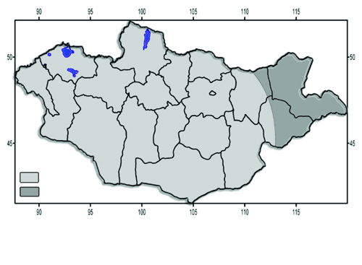
Байгаль орчин, цаг агаар
Даланзадгад сумын 2014 оны 10 дугаар сарын агаарын дундаж температур 8.6˚С байв. Энэ нь олон жилийн дундажтай харьцуулахад 3.9˚С,өмнөх оны мөн үетэй харьцуулахад 2.1˚С-аар дулаан байлаа. Сарын агаарын үнэмлэхүй их температур 23.5˚С, үнэмлэхүй бага температур нь -5.0˚С байсан байна. Харьцангуй чийгийн дундаж 31%, салхины дундаж хурд 3.7м/сек, үнэмлэхүй их хурд 21м/сек байсан ба 4.7 мм хур тундас орсон байна.
Төл бойжилт төлийн төрлөөр
11 ДҮГЭЭР САРЫН ЦАГ АГААРЫН УРЬДЧИЛСАН МЭДЭЭ
Говийн нутаг.The gobian region. Агаарын температурын сарын дундаж нь Дундговь, Дорноговийн хойд хэсгээр 6-11, бусад нутгаар 1-6 градус хүйтэн байх бөгөөд ихэнх нутгаар олон жилийн дунджаас 0.5-1.0 градусаар дулаан байна. Энэ сард орох хур тунадасны хэмжээ нь Өмнөговийн зүүн өмнөд, Дорноговийн өмнөд хэсгээр олон жилийн дунджаас ахиу, бусад нутгаар дунджийн орчим байх төлөвтэй
дунджаас дулаанabove normal
дунджийн орчимnear normal
1дүгээр зураг. 11 дүгээр сарын агаарын температурын урьдчилсан мэдээ
Air temperature forecast, November

Slide 19
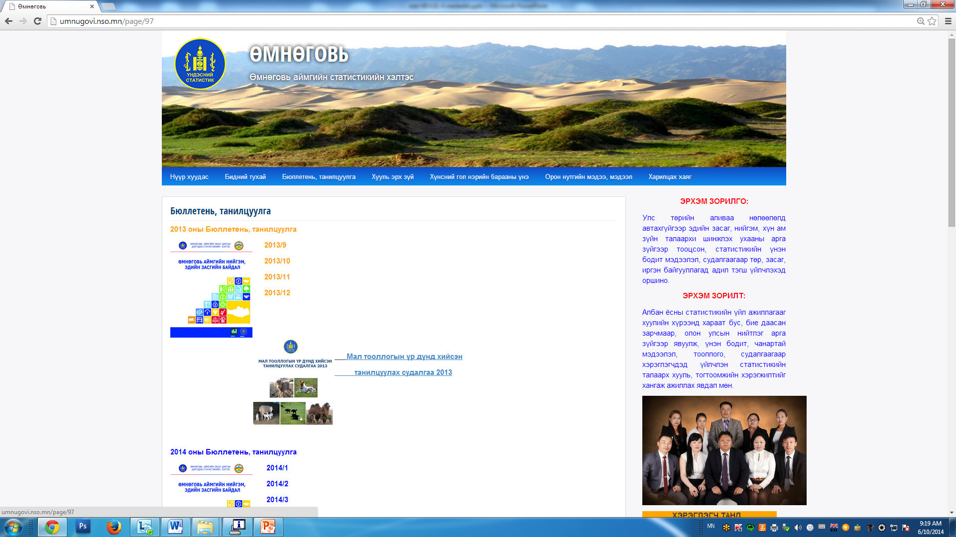
6. Статистикийн мэдээллийг хаанаас авч болох вэ?
http://umnugovi.nso.mn/ http://1212.mn/ http://www.nso.mn/

Slide 20


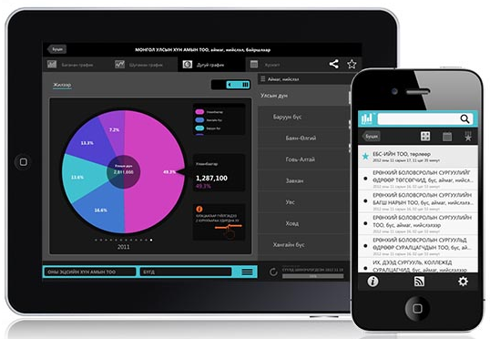

ezStat
Monstat
ezStat:
  www.1212.mn вэб сайтын
  үзүүлэлтүүдийг iPhone, iPad төхөөрөмж ашиглан үзэх боломжтой аппликейшн
Monstat:
  iPhone, iPad төхөөрөмжүүдэд зориулсан статистикийн хэвлэмэл бүтээгдэхүүнийг унших боломжтой аппликейшн. (Одоогоор 126 бүтээгдэхүүн)
Мөн Android үйлдлийн системтэй гар утас, таблет хэрэглэдэг бол Play store-оос МОНСТАТ аппликейшнийг татан авч болно.

Slide 21
Харилцах утас: 7053-3061,
7053-3439
E-mail хаяг : umnugobi_stat@yahoo.com
umnugovi@.nso.mn
http://www.umnugovi.nso.mn/

